Slide 1
Projeto de Software
Orientado a Objetos
Fernando Castor Filho
fernando.castor@dsc.upe.br
Departamento de Sistemas e Computação
Escola Politécnica de Pernambuco
Universidade de Pernambuco

Slide 2
Desenvolvimento
Orientado a Objetos
Análise, projeto e programação orientados a objetos estão relacionados, mas são distintos.
Análise => Modelo de domínio
Projeto => Modelo para implementar os requisitos
Programação => materialização do projeto em uma linguagem que o computador entende

Slide 3
Desenvolvimento
Orientado a Objetos
Análise, projeto e programação orientados a objetos estão relacionados, mas são distintos.
Análise => Modelo de domínio
Projeto => Modelo para implementar os requisitos
Programação => materialização do projeto em uma linguagem que o computador entende
O projeto normalmente está dividido em duas etapas:
  Projeto arquitetural (visto nas últimas três aulas)
  Projeto detalhado (assunto desta aula)

Slide 4
O que é Projeto Orientado a Objetos?
Conjunto de atividades e artefatos que visa
fornecer uma solução para o problema proposto
pelos requisitos do sistema
Envolve a modelagem do sistema
  Ênfase em resolução de problemas
  Pensar antes para evitar dificuldades durante a implementação
    Ignorando “detalhes”
  De acordo com princípios bem estabelecidos

Slide 5
Características do
Projeto Orientado a Objetos
Objetos são abstrações do mundo real ou entidades de sistema e gerenciam a si próprios
Os objetos são independentes e englobam estados e informações de representação
A funcionalidade do sistema é expressa em termos de serviços de objetos
Áreas de dados compartilhados são eliminados e os objetos se comunicam por meio da passagem de mensagens
Objetos podem ser distribuídos e executados seqüencialmente ou em paralelo

Slide 6
Princípios do
Projeto Orientado a Objetos
Coesão alta e Acoplamento baixo
  Classes devem ter um conjunto pequeno e bem-definido de responsabilidades
  Além disso, devem depender umas das outras o mínimo possível
  Implicam em facilidade de manutenção e compreensão

Slide 7
Projetar é Difícil!
Projetar envolve criatividade
Exige a avaliação de diferentes opções
Requer conhecimento sobre o contexto da aplicação
Em suma, para cada sistema, um projeto diferente pode ser necessário
Há soluções e princípios que são recorrentes, porém
  Quase universalmente aceitos ou
  Adequados para certas situações
O foco dessa aula está necesses princípios e soluções gerais

Slide 8
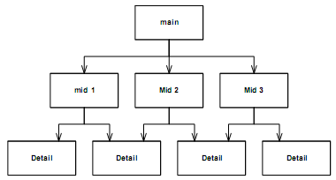
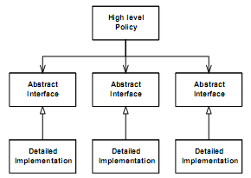
Princípios do
Projeto Orientado a Objetos
Desenvolva para uma interface e não para uma implementação

Slide 9
Princípios do
Projeto Orientado a Objetos
Prefira composição de objetos a herança
  Reuso caixa branca vs. reuso caixa preta
    Herança quebra o encapsulamento
  Maior flexibilidade
    Estrutura do sistema pode mudar em tempo de execução
  Maior coesão
    Classes mais focadas em um único objetivo
  Composição implica em mais classes, porém

Slide 10
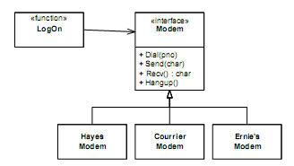
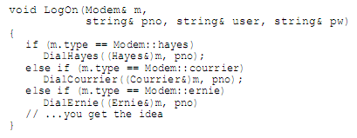
Princípios do
Projeto Orientado a Objetos
Um módulo deve ser aberto para extensão e fechado para modificação
Subclasses devem ser capazes de substituir suas superclasses
  Elipses vs. Círculos
  Listas ligadas vs. Pilhas e Filas

Slide 11
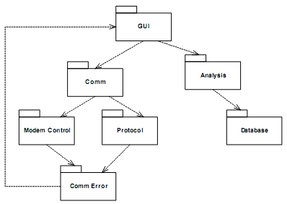
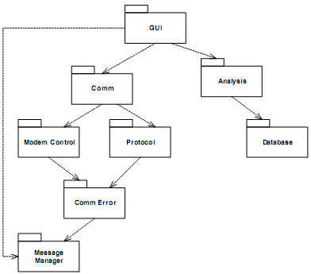
Princípios do
Projeto Orientado a Objetos
Dependências entre pacotes não devem formar ciclos

Slide 12
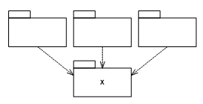
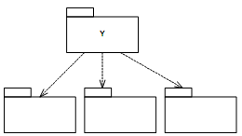
Princípios do
Projeto Orientado a Objetos
Dependa na direção da estabilidade
MELHOR!
PIOR!

Slide 13
Princípios do
Projeto Orientado a Objetos
Crie classes apenas quando necessário
Pessoa
Funcionário
Funcionário
Gerente
Vendedor

Slide 14
Princípios do
Projeto Orientado a Objetos
Crie classes apenas quando necessário
Pessoa
Funcionário
Funcionário
Classes devem encapsular
informação que é manipulada em conjunto
e que evolui em conjunto
Gerente
Vendedor

Slide 15
Padrões de Projeto
Escritores de livros, histórias em quadrinhos e roteiros raramente inventam novas histórias
Idéias frequentemente são reusadas
  “Herói Trágico” => Hamlet, Macbeth
  “Anti-Herói” => Aquiles, Sawyer
Projetistas também reutilizam soluções, de preferência as boas
  Experiência é o que torna uma pessoa um expert
Problemas são tratados de modo a evitar a reinvenção de soluções

Slide 16
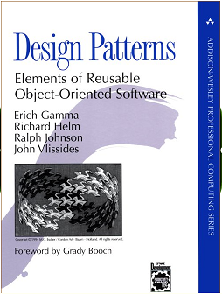
O que é um Padrão de Projeto?
Abstração de uma solução de projeto recorrente
Envolve dependências, estruturas, interações e convenções relativos a classes e objetos
Documentam experiência no projeto de sistemas de software
Tornam projetos OO mais flexíveis, elegantes e reusáveis

Slide 17
Definição de Alexander
“... describes a problem which occurs over and over again in our environment, and then describes the core of the solution to that problem, in such a way that you can use this solution a million times over, without ever doing it the same way twice”
Alexander, Christopher, Sara Ishikawa and Murray Silverstein
A Pattern Language: Towns. Buildings, Construction.
Oxford University Press, USA, 1977.

Slide 18
Existem Muitos Tipos de Padrão!
Padrões de gerenciamento
  Ex. Métodos ágeis como SCRUM e XP
Padrões organizacionais
Padrões de análise
Padrões arquiteturais => Estilos Arquiteturais
Padrões de implementação => Idioms

Slide 19
Propriedades dos
Padrões de Projeto
Padrões...
  fornecem um vocabulário comum
  fornecem uma abreviação para comunicar princípios complexos
  auxiliam na documentação do projeto do sistema
  capturam partes essenciais de um projeto de maneira compacta
  mostram mais de uma solução
Padrões não…
  fornecem uma solução exata
  resolvem todos os problemas de projeto
  aplicam-se apenas ao projeto orientado a objetos
    Em computação, surgiram nesse contexto, porém

Slide 20
1. Quando será o segundo dia de apresentações dos seminários?
Alunos do Mestrado:
2. As monografias serão em dupla e parcialmente baseadas nos temas dos seminários.

Slide 21
Elementos de um Padrão de Projeto
1. Nome do padrão
  Apelido usado para descrever uma solução de projeto
  Facilita discussões de projeto
  Um padrão pode ter vários nomes distintos

Slide 22
Elementos de um Padrão de Projeto
2. Problema
  Descreve quando o padrão pode ser aplicado
  Pode incluir condições sobre a aplicabilidade do padrão (contexto)
  Sintomas de um projeto inflexível ou inadequado

Slide 23
Elementos de um Padrão de Projeto
3. Solução
  Descreve elementos do projeto
  Inclui relacionamentos, responsabilidades e colaborações
  Não descreve projetos concretos ou implementações
  Funciona como um modelo
    Um estilo arquitetural nada mais é que um padrão aplicado no nível da arquitetura

Slide 24
Elementos de um Padrão de Projeto
4. Consequências
  Resultados e compromissos
  Normalmente classificadas em vantagens e desvantagens
  Fundamentais para se avaliar a aplicabilidade do padrão em determinado contexto
  Em geral, padrões de projeto implicam em maior flexibilidade
    É necessário avaliar se essa flexibilidade é necessária

Slide 25
Elementos de um Padrão de Projeto
5. Usos conhecidos
  Padrões são soluções já testadas em vários contextos, potencialmente por várias pessoas
  Benefícios e desvantagens bem conhecidos!
  Regra dos três
    Uma ocorrência é um evento isolado
    Duas podem significar uma coincidência
    Três fazem um padrão

Slide 26
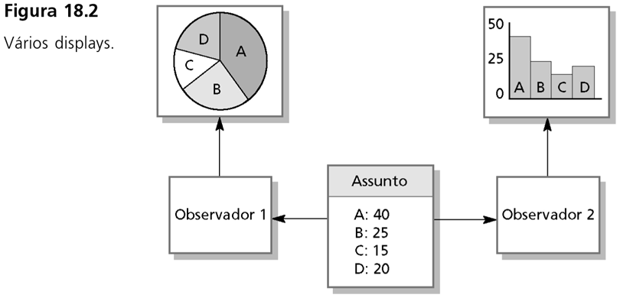
Múltiplas Formas de Exibição

Slide 27
O Padrão Observer
Nome: Observer.
Descrição do problema: É necessário representar um mesmo conjunto de dados de diversas maneiras, de modo que mudanças nesses dados se reflitam em todos os modos de exibição
Descrição da solução: Mecanismo para que o display seja notificado de modificações no estado sem que, para isso, o estado precise conhecê-lo
Conseqüências:
  Estado e display desacoplados
  É fácil atualizar tanto um display quanto vários displays
  Invocações implícitas podem resultar em erros de programação difíceis de rastrear
  Exige código extra

Slide 28
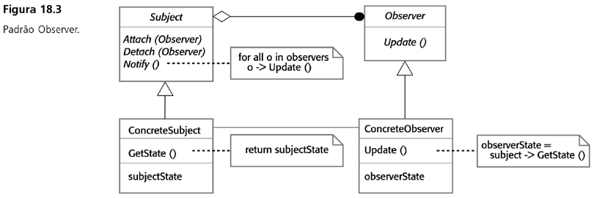
O Padrão Observer

Slide 29
Usos Conhecidos
AWT do Java Development Kit
Diversas partes da implementação da plataforma Eclipse
Um grande número de arcabouços modernos para a construção de interfaces com o usuário

Slide 30
O Padrão Strategy
Nome: Strategy
Descrição do problema: Dependendo do contexto, é necessário usar algoritmos diferentes para resolver um problema, embora seja desejável não ter que modificar esse contexto por causa do algoritmo empregado
Descrição da solução: Definir uma interface para todos os algoritmos e fazer com que o contexto conheça apenas essa interface, não suas implementações
Conseqüências:
  Separa contexto e cliente das implementações do algoritmo
  Contexto não está ciente da estratégia usada; o cliente configura o contexto
  Strategies podem ser substituídas em tempo de execução
  Normalmente mais efetivo se usado junto com uma Factory

Slide 31
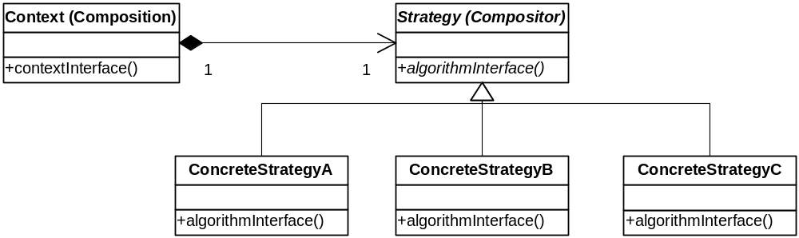
O Padrão Strategy

Slide 32
O Padrão Composite
Nome: Composite
Descrição do problema: Dados que o programa precisa manipular podem ser tanto elementos atômicos quanto grupos de elementos (podendo conter, inclusive, outros grupos). O programa deveria tratar esses itens de maneira uniforme
Descrição da solução: Definir uma interface compartilhada tanto por itens atômicos quanto por grupos de elementos e fazer com que o programa lide com ela, sem saber se o objeto subjacente é atômico ou um grupo
Conseqüências:
  Trata todos os componentes do mesmo jeito, independentemente da complexidade
  Novos tipos de componentes podem ser incluídos com facilidade
  Pode exigir um número grande de objetos

Slide 33
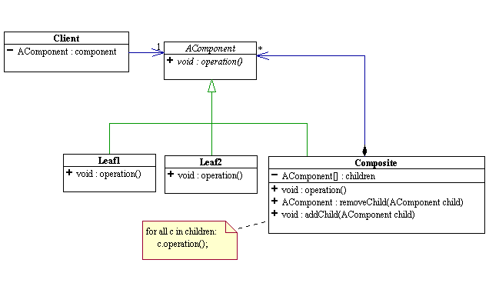
O Padrão Composite

Slide 34
O Padrão Iterator
Nome: Iterator
Descrição do problema: É necessário separar as operações que serão realizadas sobre uma ou mais estruturas de dados da maneira como essas estruturas de dados serão percorridas
Descrição da solução: Definir uma interface padrão para percorrer estruturas de dados em geral e fazer com que seus usuários vejam apenas a interface e não a maneira como a estrutura de dados é percorrida
Conseqüências:
  Independência entre a estrutura de dados e a maneira de percorrê-la
  Múltiplos iteradores => múltiplas maneiras de percorrer uma estrutura de dados
  Comunicação extra entre o iterador e a estrutura
  Modificações à estrutura podem criar inconsistências

Slide 35
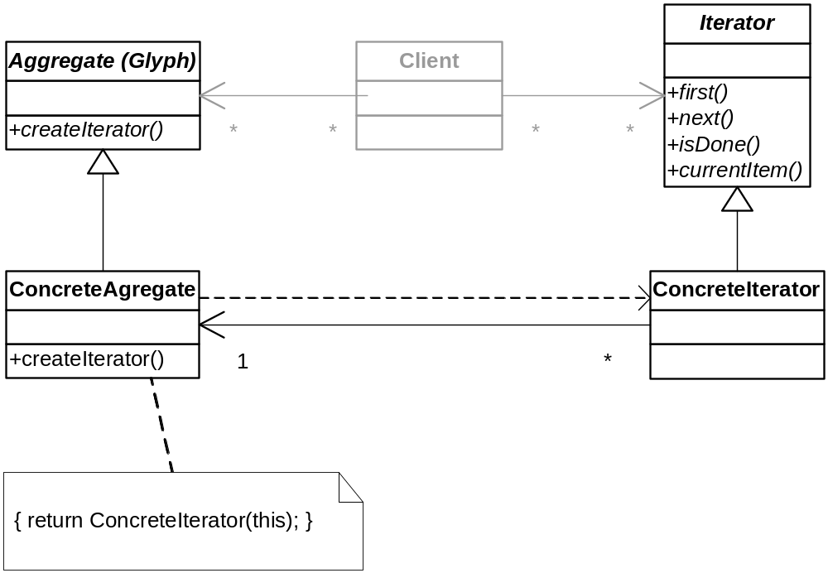
O Padrão Iterator

Slide 36
O Padrão Façade
Façade

Slide 37
Mais sobre Padrões de Projeto
Dêem uma olhada em:
http://en.wikipedia.org/wiki/Design_Patterns
O texto sobre padrões está legal e tem links para as descrições de todos os padrões do livro (com código!)
Importante para os alunos da graduação!

